Slide 1
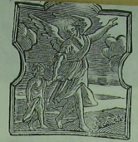
Da Regolamento del Collegio Angelo Custode di Lodi, pubblicato sotto il rettorato di P. Brambilla Alessandro, 1736-38.

